Slide 1
الجامعة المستنصرية/ كلية التربية -قسم الجغرافية
المادة اوراسيا
المرحلة الثانية/ صباحي
البنية الجيولوجية والتضاريس لقارة اسيا
م.م. رغد حسين علي

Slide 2
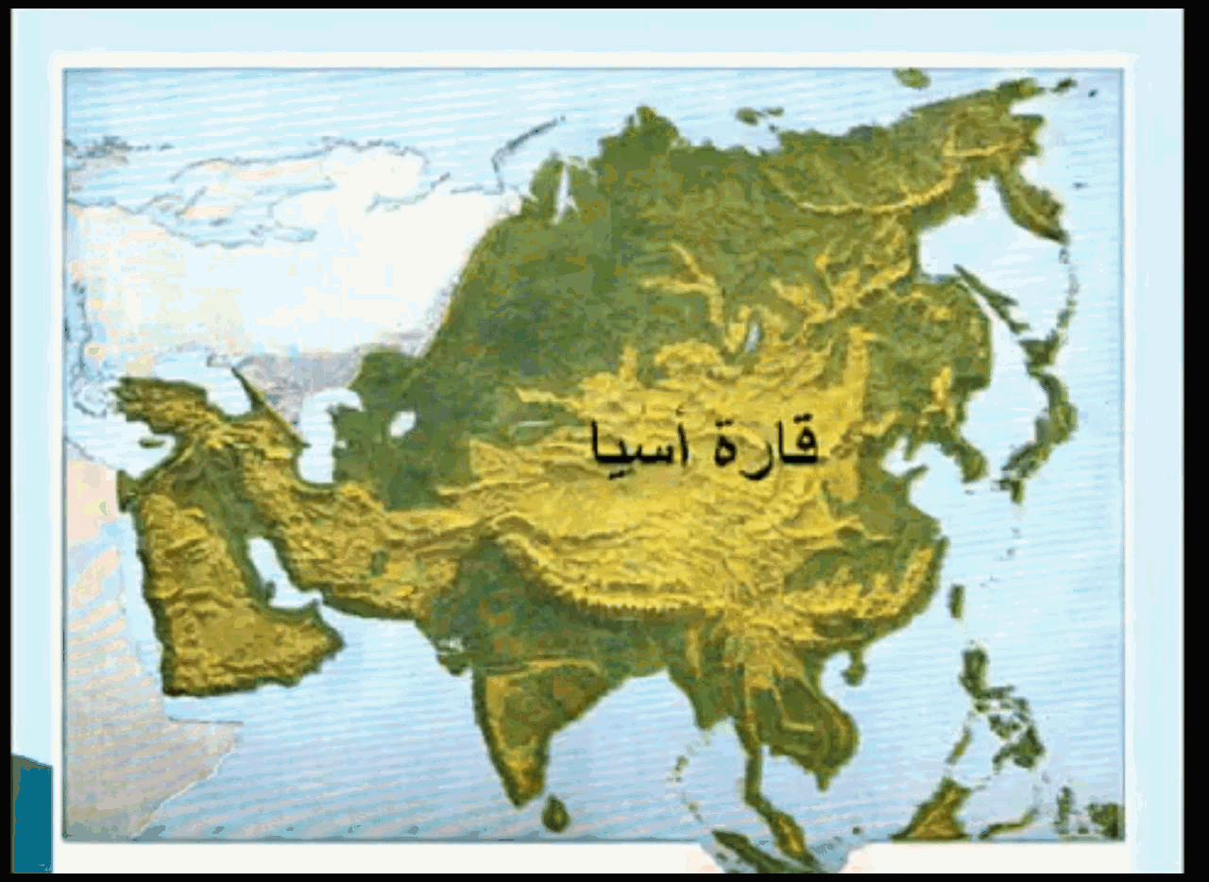
Notes:
قم بإدراج صورة لإحدى الميزات الجغرافية لبلدك.

Slide 3
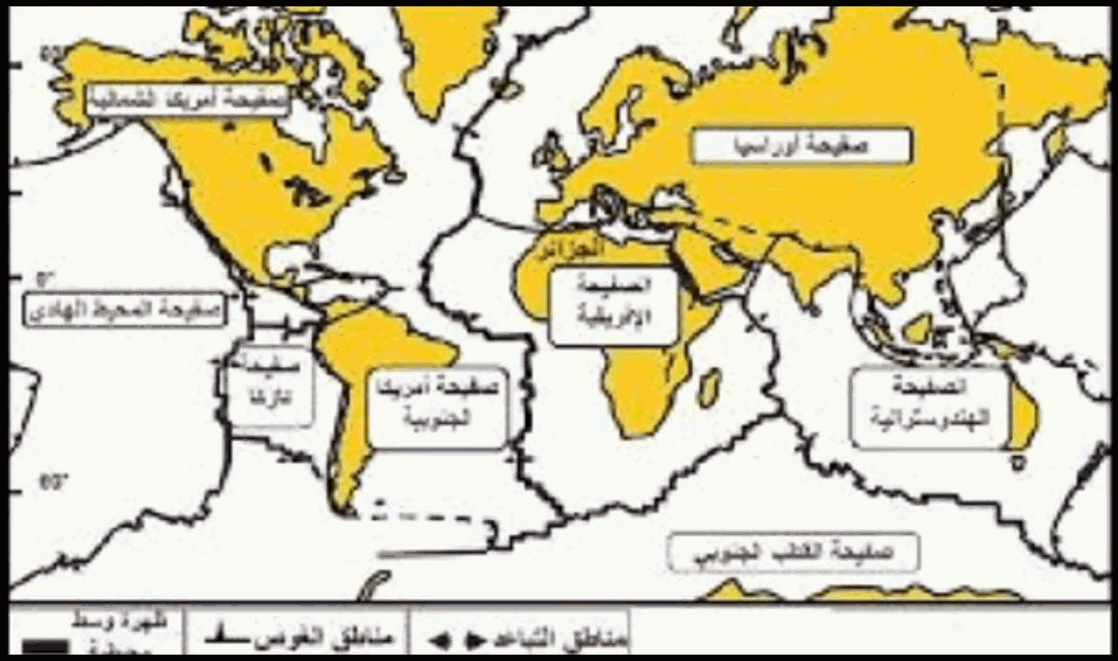
Notes:
قم بإدراج صورة لحيوان أو نبات موجود في بلدك.

Slide 4
تقسم بنية وتضاريس القارة الاسيوية الى الاقسام الاتية:
2- الاراضي السهلية
1-الكتل القديمة
4- الهضاب
3- الاراضي السهلية
5- الاحواض والبحيرات والبحار الداخلية
6- الاودية النهرية
Notes:
قم بإضافة النقاط الرئيسية في تاريخ بلدك إلى المخطط الزمني.

Slide 5
الكتل الجيولوجية القديمة في قارة اسيا
أولاً: كتلة انجارا
تمثل النواة التي نمت حولها الأجزاء الشمالية من آسيا بشكل تدريجي، وهي تشغل وسط سايبيريا في شمال القارة وتحدها من الشرق مرتفعات فرخويانسك Verkhoyansk الحديثة التكوين (تكوينات الزمن الثالث) ومن الشمال مرتفعات بيرانجا Byrranga (مرتفعات قديمة حدثت في أواخر العصر السيلوري وأوائل العصر الديفوني من الزمن الأول)، ويحدها من الغرب مرتفعات الأورال التي تنتمي إلى حركة الالتواءات الهرسينية التي حدثت في أواخر العصر الفحمي والبرمي من الزمن الأول)، بينما يحد الكتلة من الجنوب خط وهمي يمتد بين مدينتي كراسنويارسك Krasnoyarsk على نهر لينا.
وتتكون القاعدة الأساسية لهذه الكتلة من صخور نارية قديمة ومتحولة تعلوها رسوبيات مختلفة تنتمي إلى الأزمنة الجيولوجية الأول والثاني والثالث والرابع، ويتسم القسم الشرقي من كتلة انجارا بارتفاع منسوبه بشكل نسبي وبظهور القاعدة الأركية الصلبة فوق سطح الأرض في مساحات واسعة، في حين تغطيها تكوينات بازلتية ترجع إلى العصر البرمي في مساحات أخرى
ويتسم القسم الغربي من الكتلة بانخفاض منسوبة وبعدم ظهور صخور القاعدة الأركية فوق سطح الأرض إذ تغطيها تكوينات رسوبية تنتمي إلى الزمن ) الجيولوجي الرابع، وهي عموما رسوبيات قارية وأن كانت تظهر بعض الرسوبيات البحرية في اقصى النطاق الشمالي المجاور للمحيط المنجمد الشمالي.

Slide 6
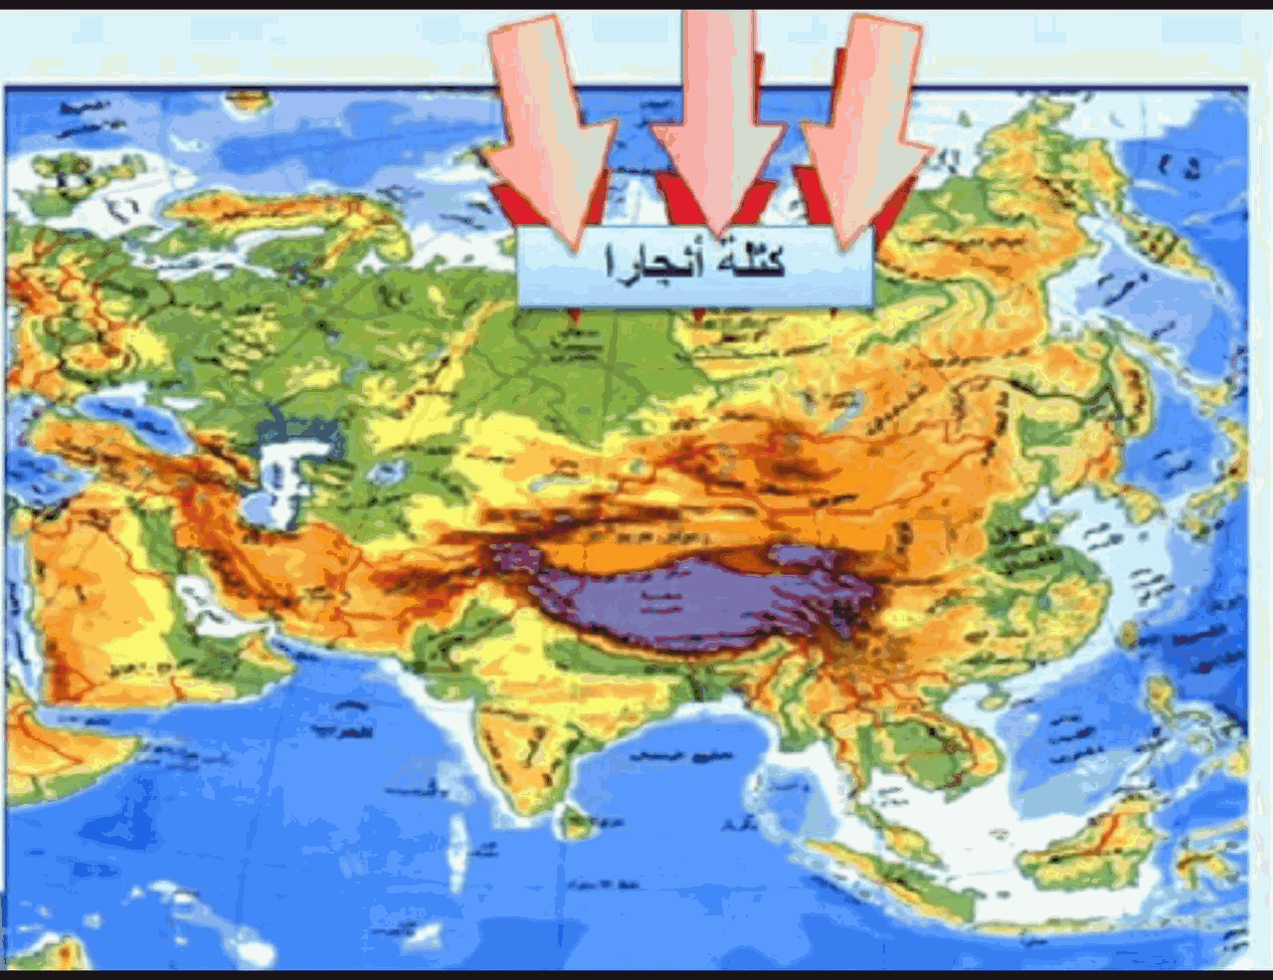
الكتل القديمة في قارة اسيا / كتلة انجارا
Notes:
قم بإدراج صورة لرئيس بلدك.

Slide 7
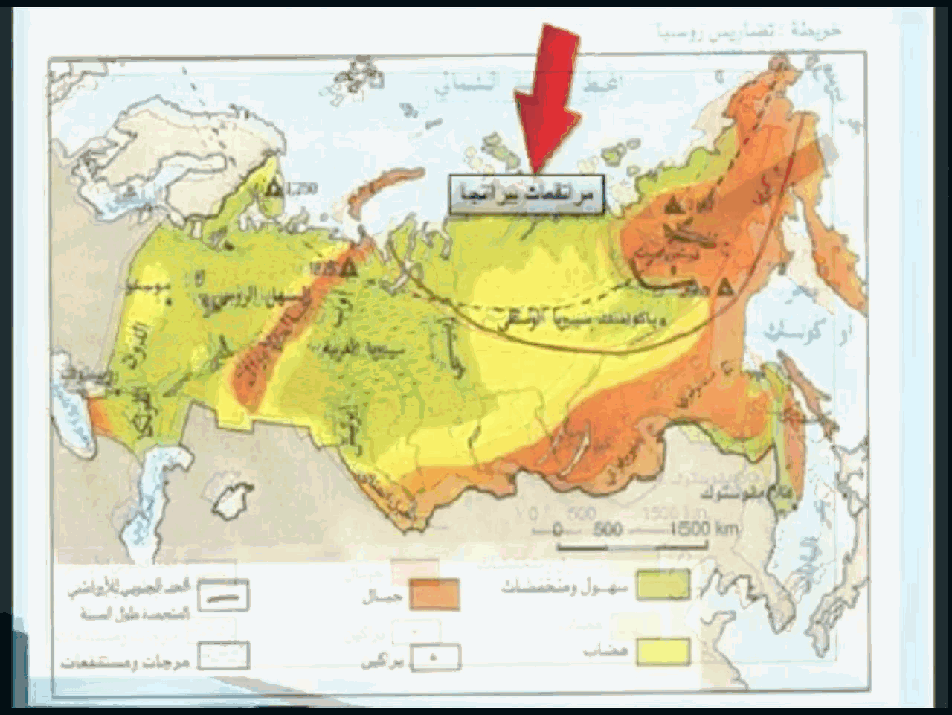
Notes:
قم بإدراج صورة تصور بعضًا من اقتصاد بلدك.

Slide 8
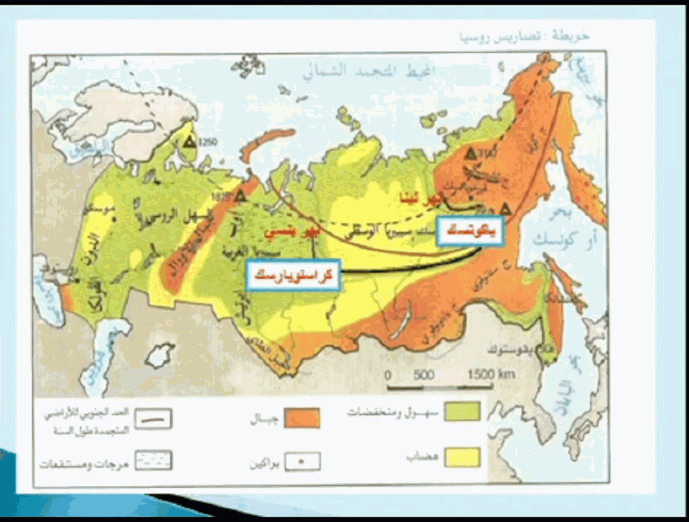

Slide 9
ثانياً: كتلة الصين
تشغل الجزء الشرقي من قارة آسيا، وتمتد صوب الشرق لتشمل النطاقات المغمورة تحت مياه بحر شرق الصين وبحر جنوب الصين والبحر الأصفر، وتتكون القاعدة الأركية لهذه الكتلة من صخور قديمة لا تظهر فوق سطح الأرض حيث تغطيها تكوينات رسوبية أحدث بعضها بحرية تراكمت فوق قيعان البحار الداخلية القديمة التي ما اربان غمرت مياهها النطاقات المنخفضة المنسوب من كتلة الصين.
وعلى الرغم من مقاومة هذه الكتلة الصلبة لقوى الضغط التي صاحبت الحركات الأرضية المختلفة، فأنها تأثرت بها إلى حد كبير بدليل وجود العديد من الانكسارات بالكتلة وهبوط سطح الأرض على طول تلك الانكسارات، ويمتد في الجزء الأوسط من كتلة الصين سلسلة جبلية تعرف باسم تالنج) (شان Taliang Shan تقسمها نصفين احدهما شمالي يتألف من سهل الصين، والآخر جنوبي تتألف من هضبة الصين الجنوبية.

Slide 10
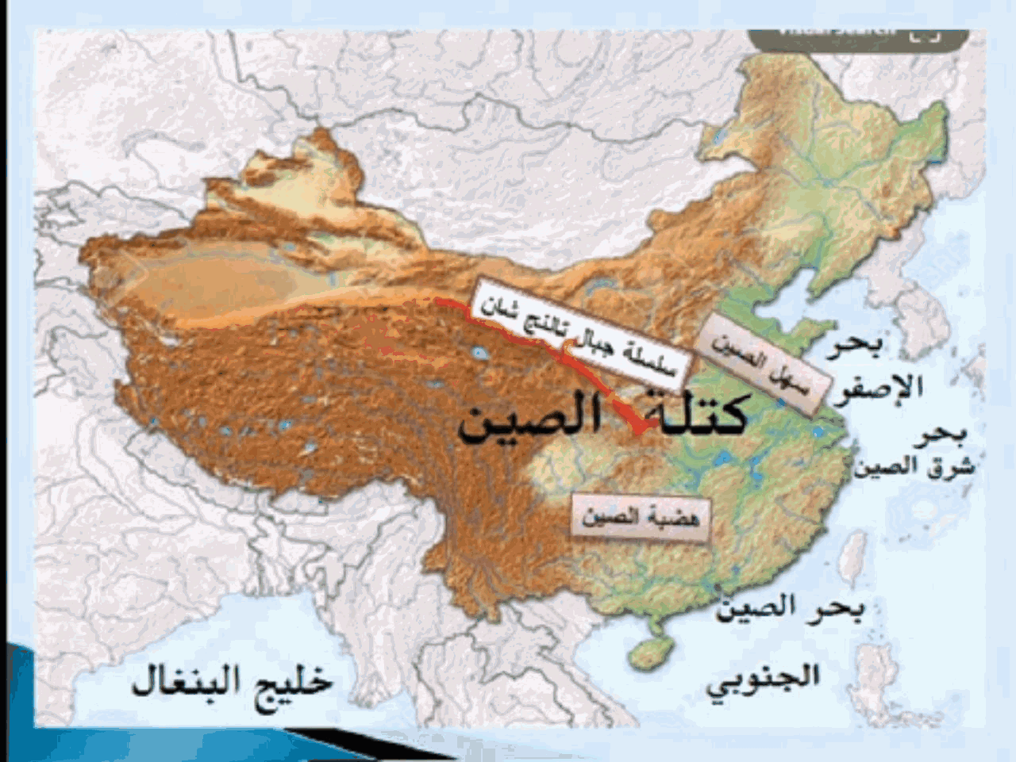
كتلة الصين

Slide 11
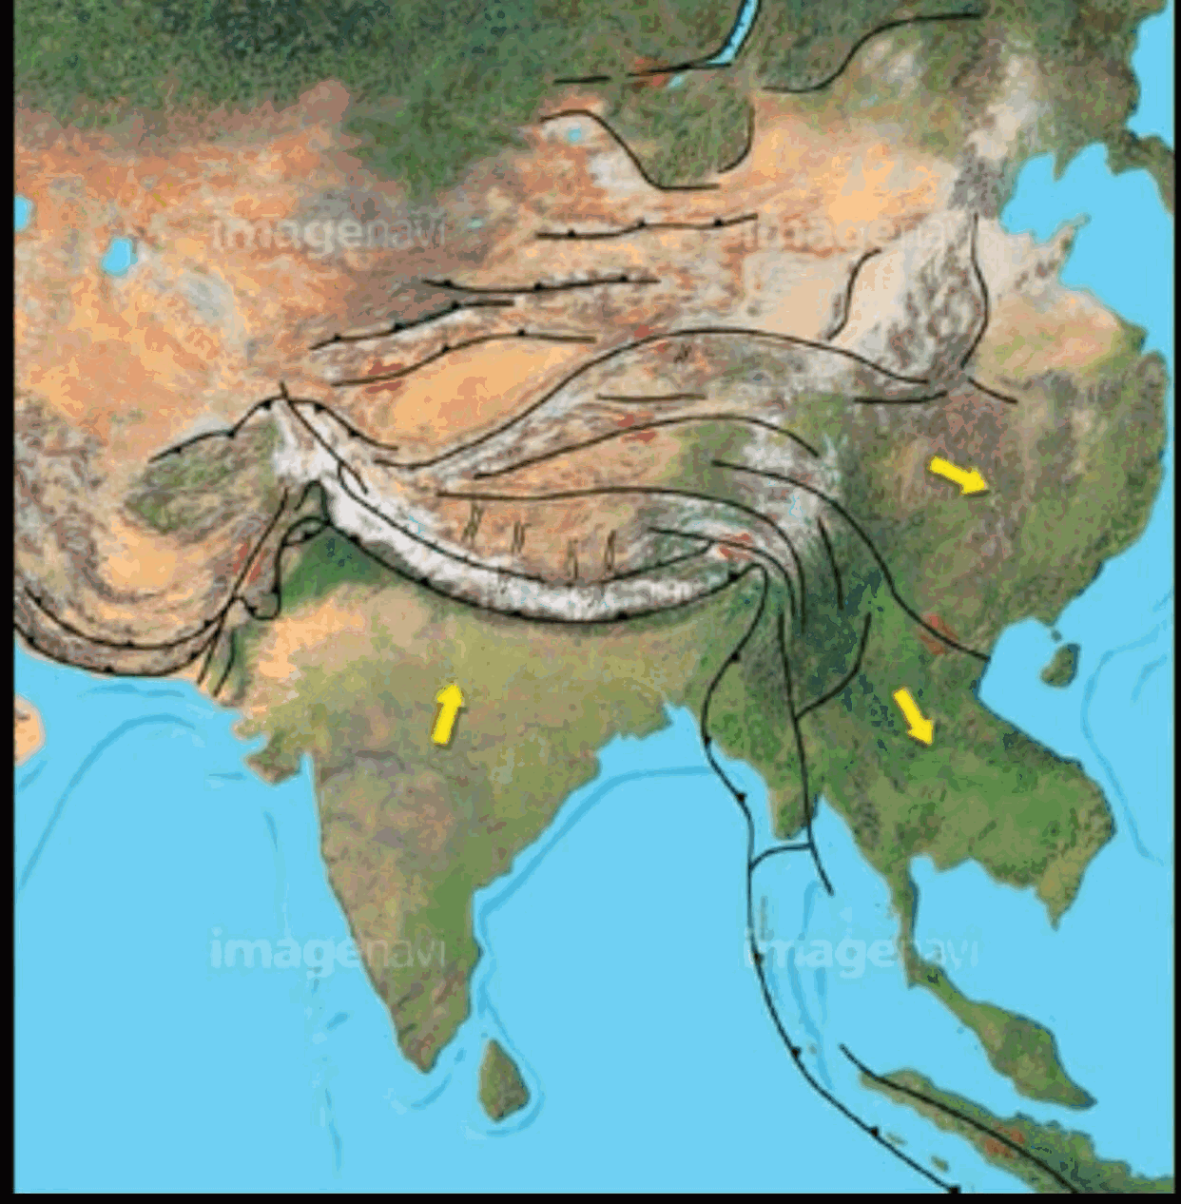

Slide 12
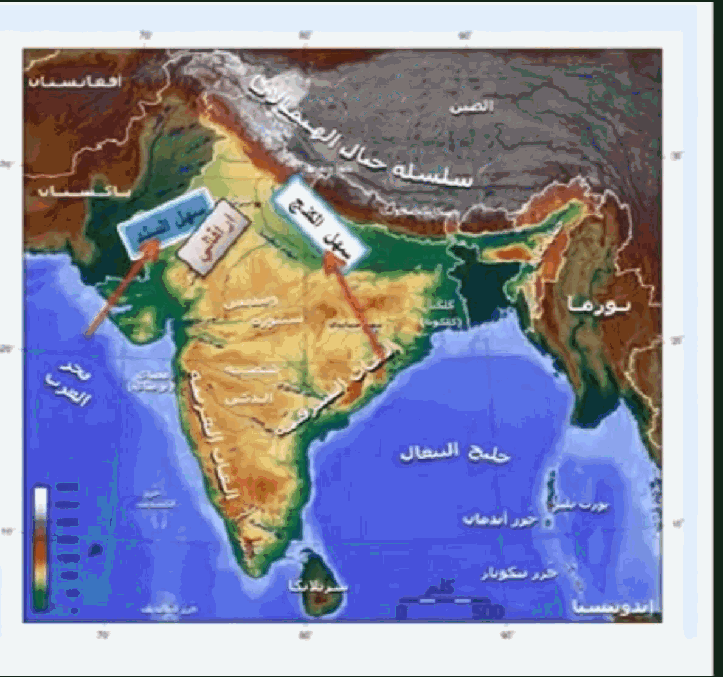

Slide 13
نهاية المحاضرة

